Slide 1
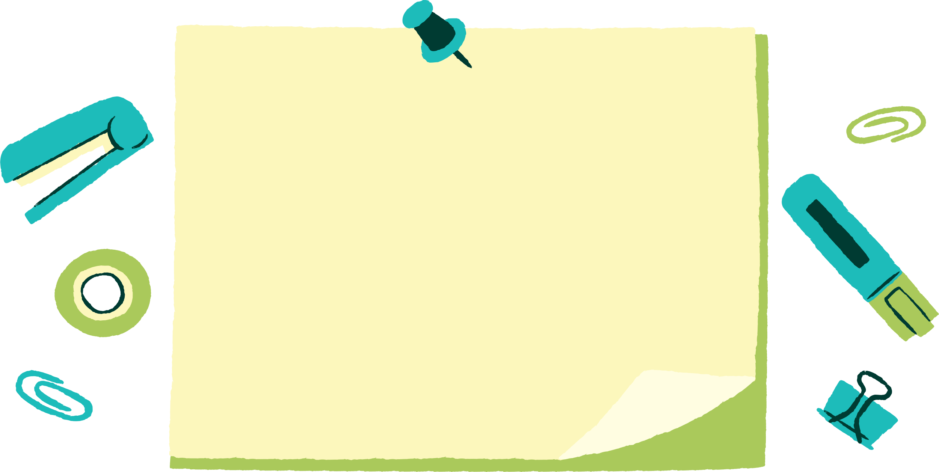
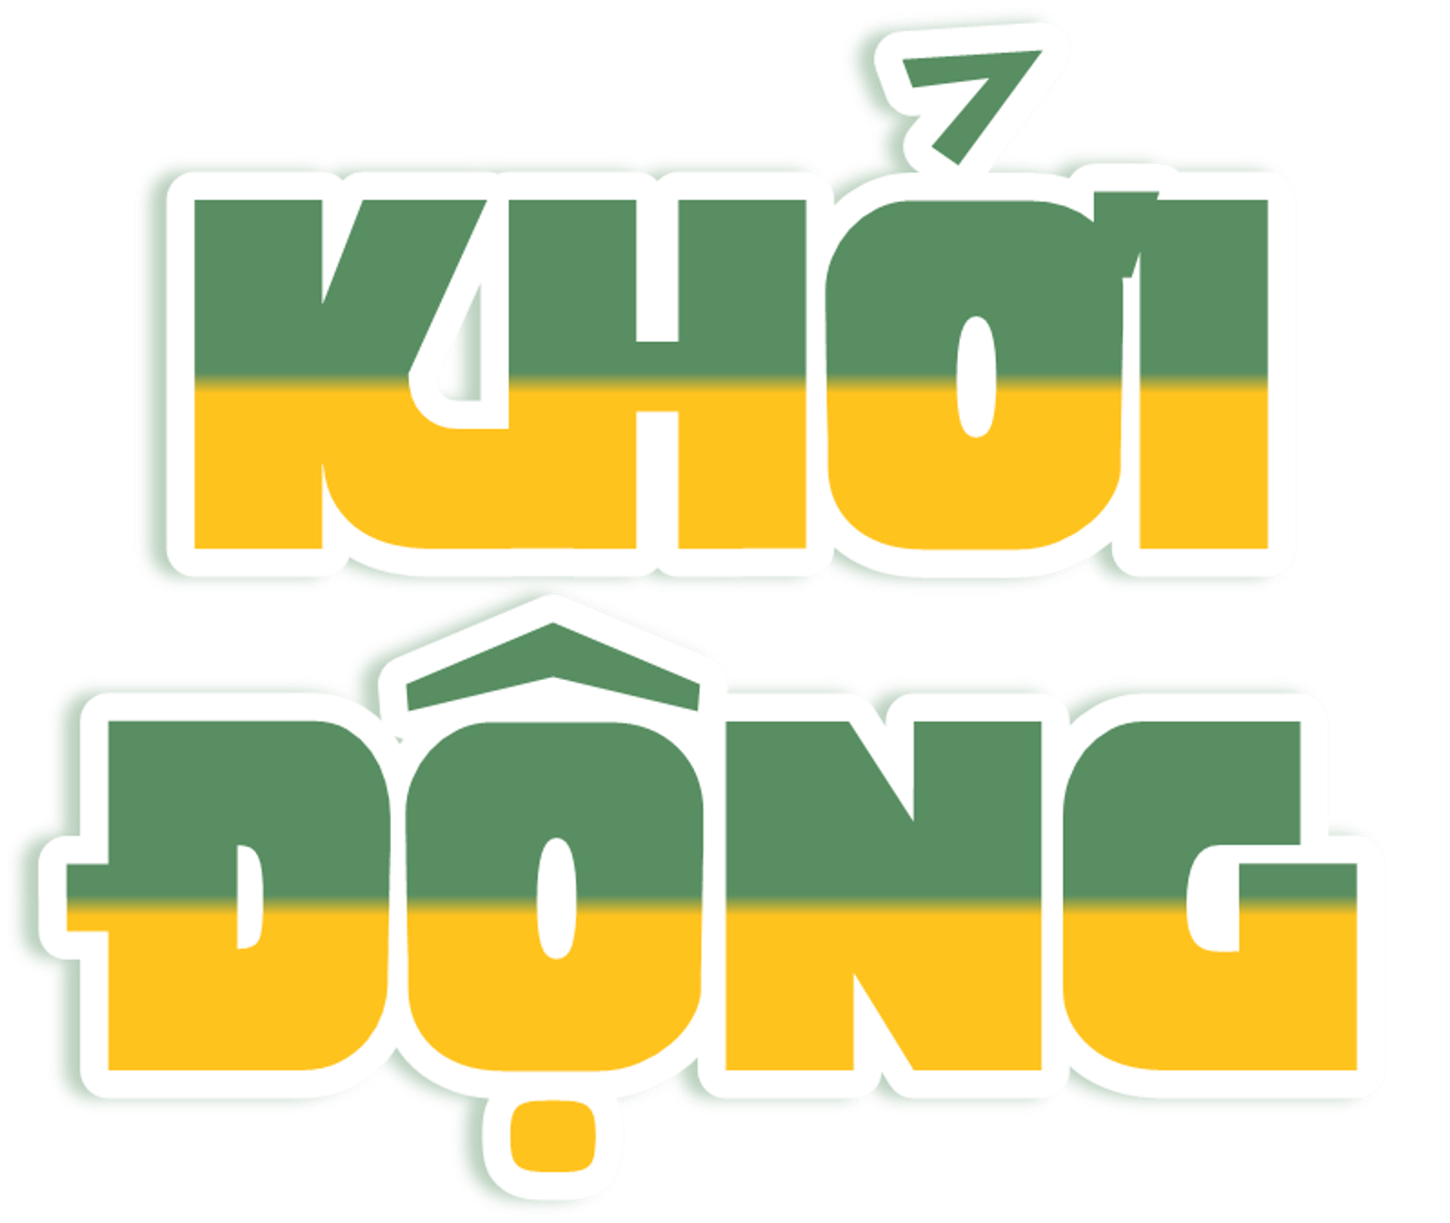

Slide 2
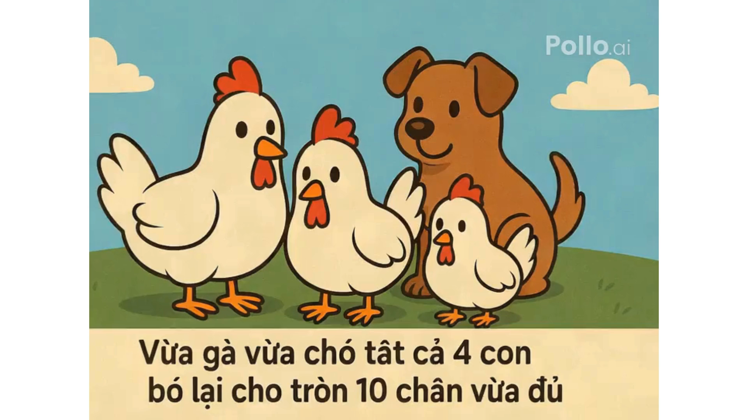

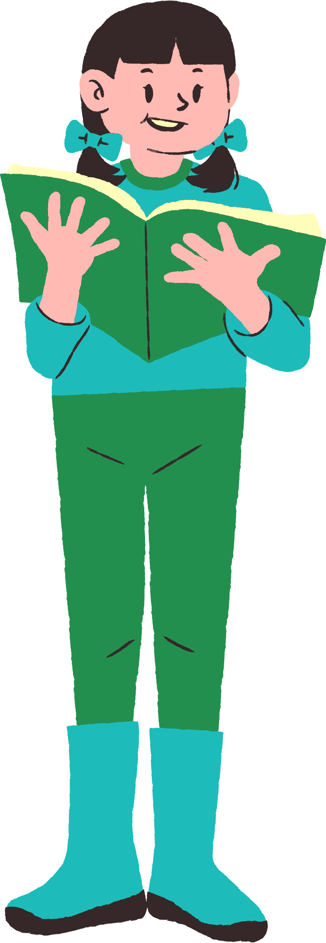
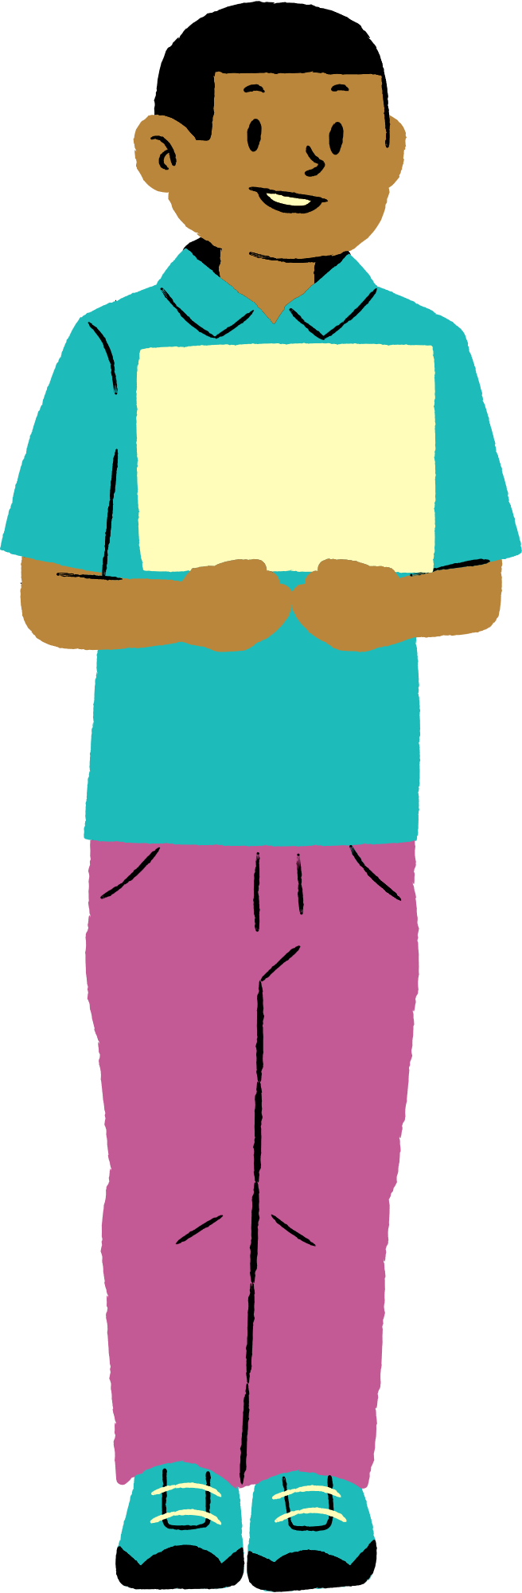


Slide 3
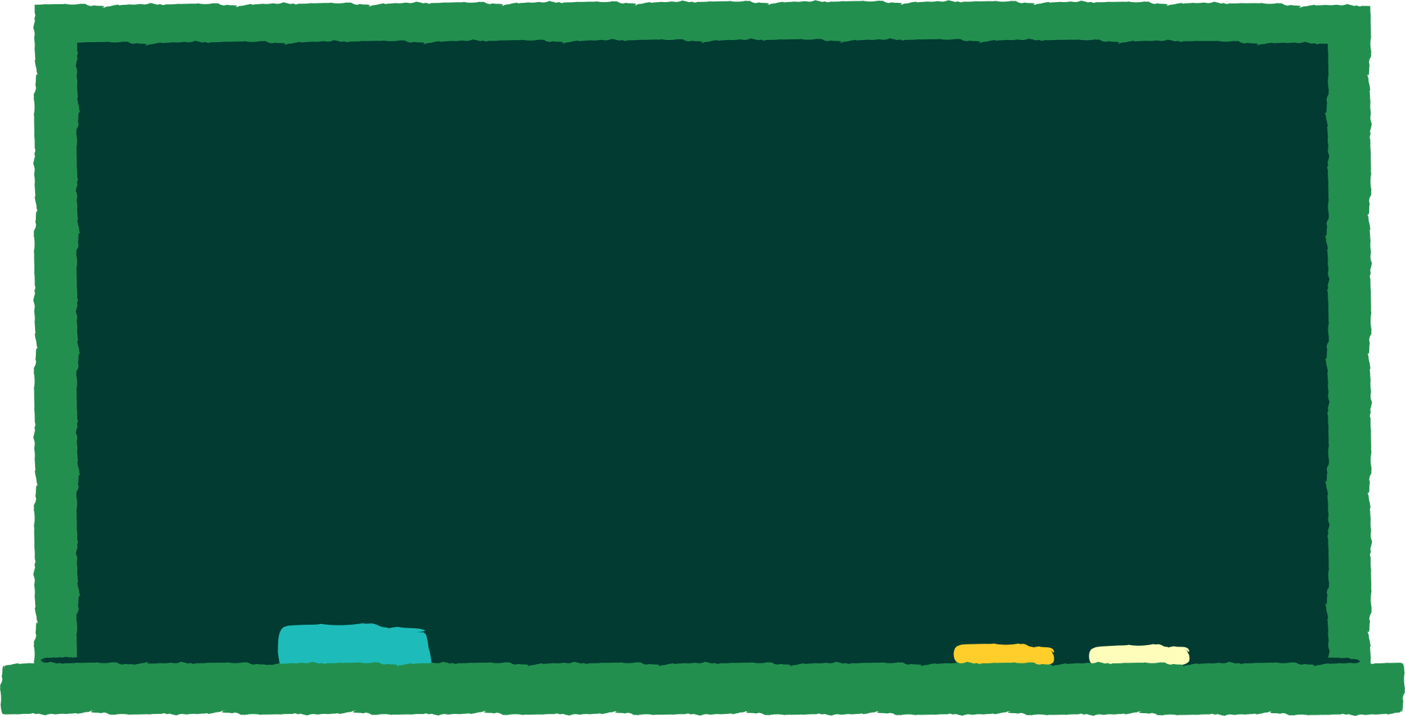
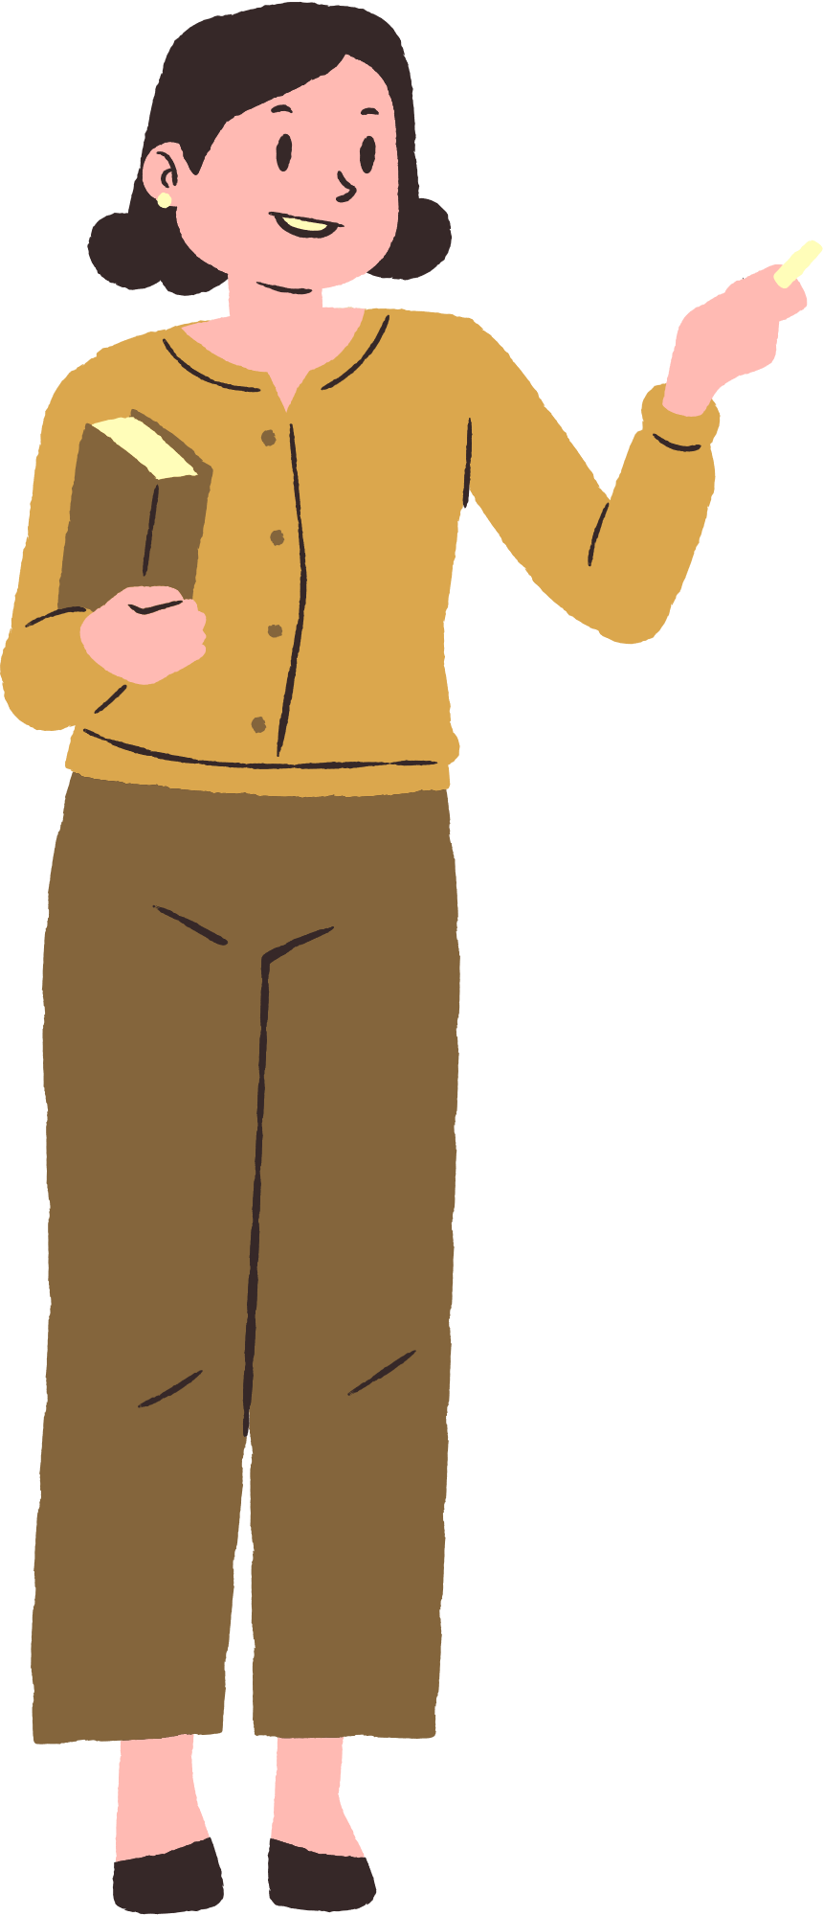
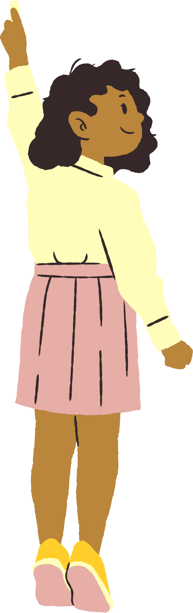

Em thấy bài toán vừa xem có gì đặc biệt?
Hóc búa
Khó giải
Nghĩ nát óc
Cắn bút

Slide 4
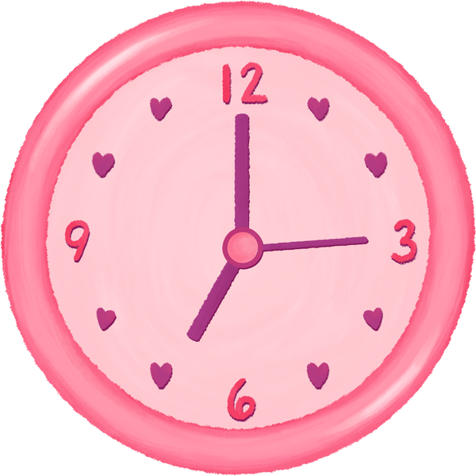



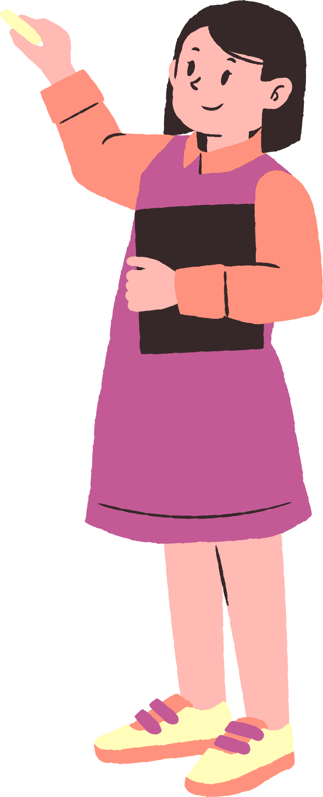


Slide 5
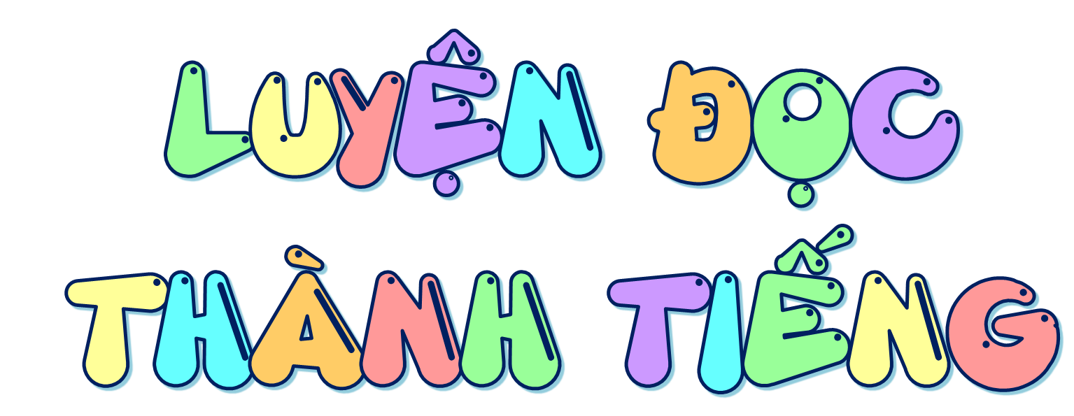

Slide 6
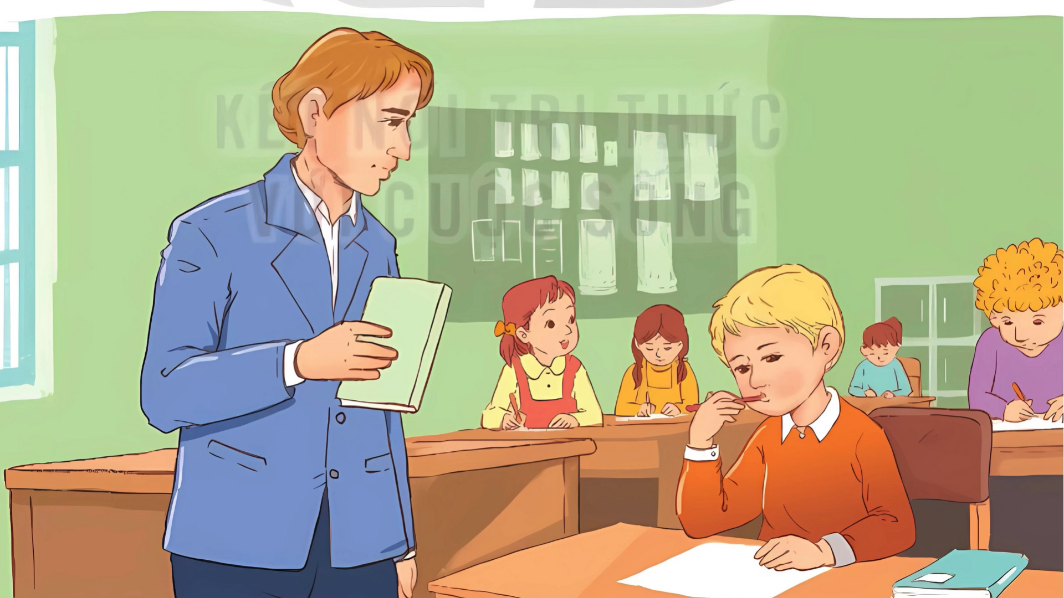
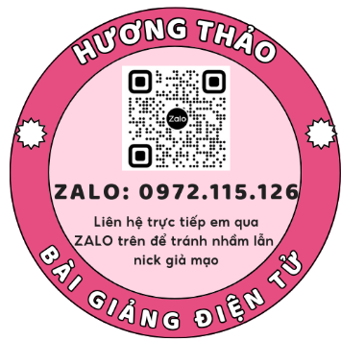

Slide 7
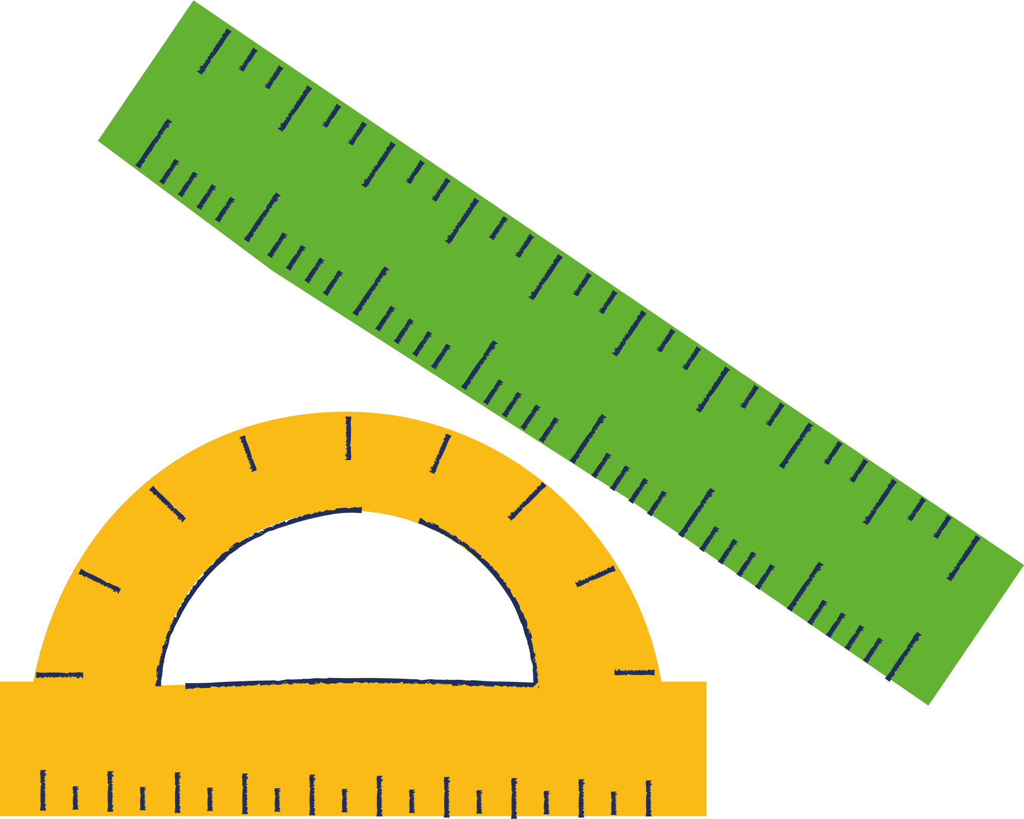



Vích-to Huy-gô bộc lộ tài năng thơ ca của mình từ rất sớm. Hồi còn là học sinh tiểu học, cậu học chăm, thông minh, giỏi đều các môn.
Một lần, vào giờ kiểm tra Toán cuối năm, trong khi các bạn khác mải miết làm bài thì không hiểu sao Huy-gô lại ngồi cắn bút từ đầu giờ. Thầy giáo cũng sốt ruột thay cho học trò của mình. Chỉ còn hai mươi phút nữa là phải nộp bài. Các bạn xung quanh đã có người làm xong, thế mà Huy-gô vẫn ngồi cắn bút, hai tai đỏ nhừ. Thầy giáo lại giơ đồng hồ ra xem và nhìn Huy-gô. Còn mười lăm phút nữa. Lúc này, Huy-gô bắt đầu đặt bút viết. Thầy giáo thở phào. Nhưng liệu có kịp không nhỉ? Ông lo lắng thay cho Huy-gô.
Huy-gô mải miết viết và may thay, khi tiếng trống báo hết giờ vang lên thì cậu cũng viết xong đáp số và mang bài lên nộp. Thầy giáo liếc nhìn bài của Huy-gô. Đáp số đúng rồi! Chợt thầy reo lên:
- Lời giải bài toán được viết bằng thơ! À, ra thế!
Sau này, Vích-to Huy-gô đã trở thành nhà văn, nhà thơ, nhà viết kịch nổi tiếng thế giới.
(Theo Kể chuyện danh nhân thế giới)

Slide 8
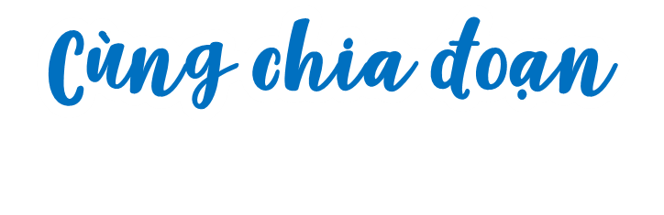




Vích-to Huy-gô bộc lộ tài năng thơ ca của mình từ rất sớm. Hồi còn là học sinh tiểu học, cậu học chăm, thông minh, giỏi đều các môn.
Một lần, vào giờ kiểm tra Toán cuối năm, trong khi các bạn khác mải miết làm bài thì không hiểu sao Huy-gô lại ngồi cắn bút từ đầu giờ. Thầy giáo cũng sốt ruột thay cho học trò của mình. Chỉ còn hai mươi phút nữa là phải nộp bài. Các bạn xung quanh đã có người làm xong, thế mà Huy-gô vẫn ngồi cắn bút, hai tai đỏ nhừ. Thầy giáo lại giơ đồng hồ ra xem và nhìn Huy-gô. Còn mười lăm phút nữa. Lúc này, Huy-gô bắt đầu đặt bút viết. Thầy giáo thở phào. Nhưng liệu có kịp không nhỉ? Ông lo lắng thay cho Huy-gô.
Huy-gô mải miết viết và may thay, khi tiếng trống báo hết giờ vang lên thì cậu cũng viết xong đáp số và mang bài lên nộp. Thầy giáo liếc nhìn bài của Huy-gô. Đáp số đúng rồi! Chợt thầy reo lên:
- Lời giải bài toán được viết bằng thơ! À, ra thế!
Sau này, Vích-to Huy-gô đã trở thành nhà văn, nhà thơ, nhà viết kịch nổi tiếng thế giới.
(Theo Kể chuyện danh nhân thế giới)

Slide 9

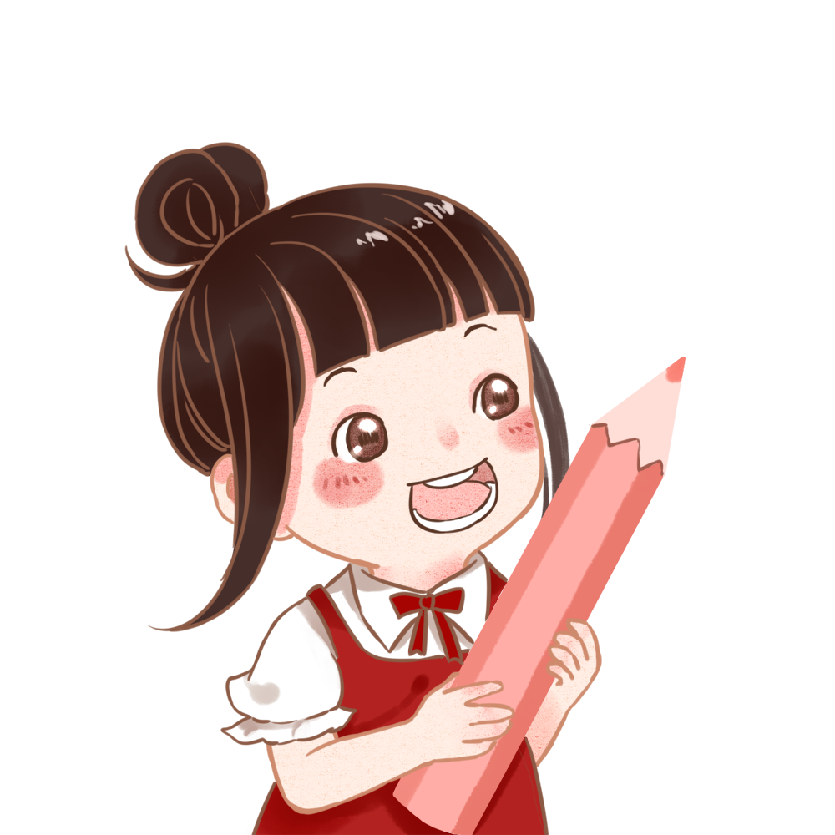
Vích-to Huy-gô
Luyện đọc từ khó
mười lăm phút
mải miết

Slide 10

/
/
Một lần, vào giờ kiểm tra Toán cuối năm, trong khi các bạn khác mải miết làm bài thì không hiểu sao Huy-gô lại ngồi cắn bút từ đầu giờ.
/
/
/
/
Huy-gô mải miết viết và may thay, khi tiếng trống báo hết giờ vang lên thì cậu cũng viết xong đáp số và mang bài lên nộp.
/
/
/
/

Slide 11
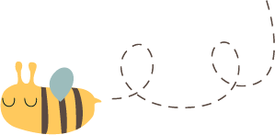



Giải nghĩa từ
Thở phào
thở ra một hơi dài vẻ khoan khái, nhẹ nhõm vì đã trút được điều lo lắng trong lòng.

Slide 12

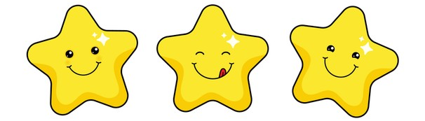
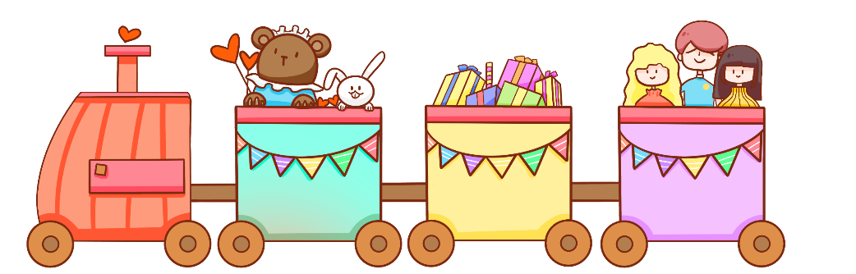
Luyện đọc trước lớp
Tiêu chí đánh giá
1
Đọc đúng
2
Đọc to, rõ
3
Ngắt nghỉ đúng chỗ

Slide 13
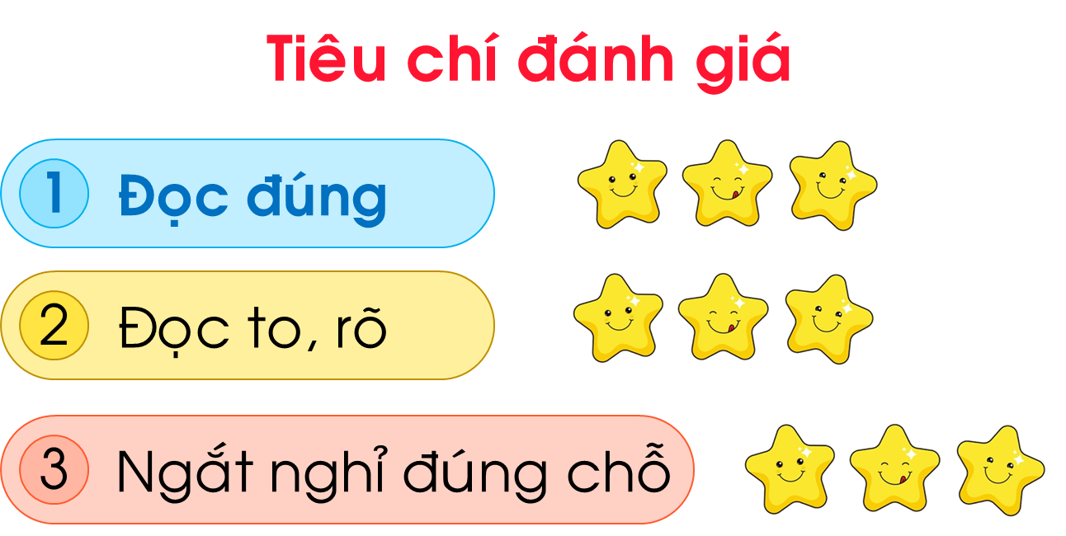
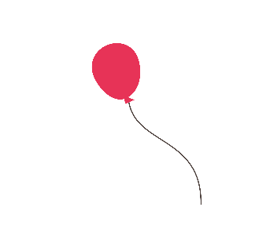

Luyện đọc nhóm
Yêu cầu
- Phân công đọc theo đoạn
- Tất cả thành viên đều đọc
- Giải nghĩa từ cùng nhau

Slide 14
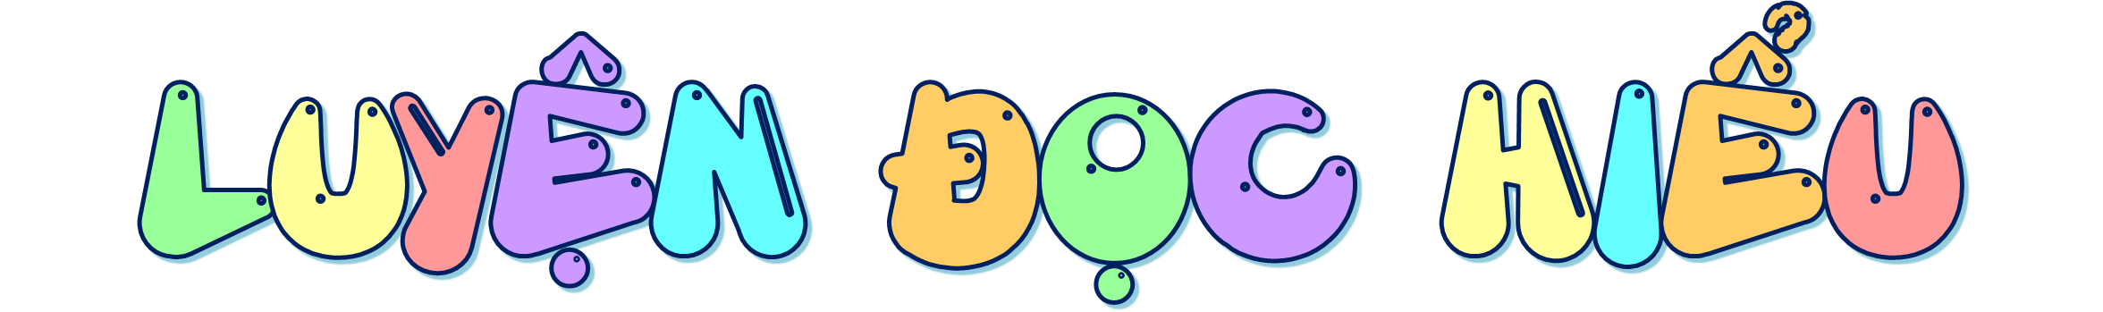

Slide 15
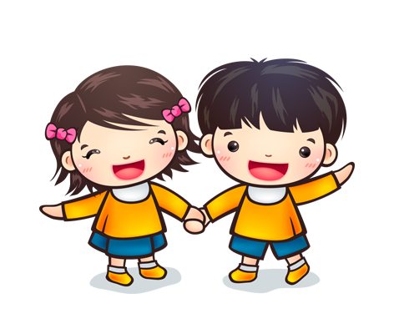
Cùng tìm hiểu
1
Vích-tô Huy-gô đã bộc lộ năng khiếu gì từ rất sớm?
2
Trong giờ kiểm tra Toán, vì sao thầy giáo lại rất lo lắng cho Vích-to Huy-gô?
3
Vì sao thầy giáo lại reo lên khi xem bài của Vích-to Huy-gô?
4
Qua giờ kiểm tra Toán, em thấy Huy-gô là người thế nào?
Thảo luận nhóm đôi

Slide 16











GIẢI CỨU BIỂN XANH
GIẢI CỨU BIỂN XANH

Slide 17


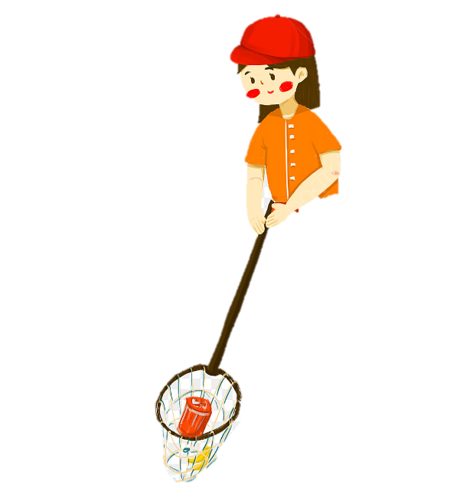
Học tiếp
GIẢI CỨU BIỂN XANH
GIẢI CỨU BIỂN XANH

Slide 18

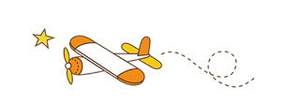

1
Vích-tô Huy-gô đã bộc lộ năng khiếu gì từ rất sớm?
Vích-to Huy-gô đã bộc lộ năng khiếu thơ ca từ rất sớm.

Slide 19

2
Trong giờ kiểm tra Toán, vì sao thầy giáo lại rất lo lắng cho Vích-to Huy-gô?
Trong giờ kiểm tra Toán, thầy giáo rất lo lắng cho Vich-to Huy-gô vì trong khi các bạn khác mải miết làm bài thì không hiểu sao Huy-gô lại ngồi cắn bút từ đầu giờ.

Slide 20

3
Vì sao thầy giáo lại reo lên khi xem bài
của Vích-to Huy-gô?
a. Vì Huy-gô nộp bài đúng giờ.
b. Vì Huy-gô làm đúng đáp số.
c. Vì lời giải toán được Huy-gô viết bằng thơ.

Slide 21
4
Qua giờ kiểm tra Toán, em thấy Huy-gô
là người thế nào?
Qua giờ kiểm tra Toán, em thấy Huy-gô là người rất tài năng về thơ ca, có thể giải toán bằng thơ.

Slide 22

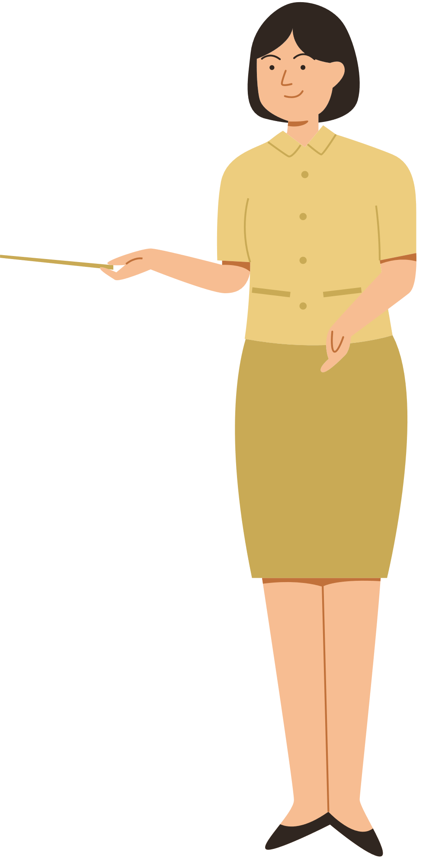

Nội dung bài đọc
Bài đọc nói về lời giải toán đặc biệt được viết bằng thơ của Vich-to Huy-gô (một nhà văn, nhà thơ, nhà viết kịch nổi tiếng người Pháp thời ông còn nhỏ. Qua đó ta học được ở Huy-gô năng lực sáng tạo, phẩm chất chăm chỉ, nghiêm túc trong học tập

Slide 23

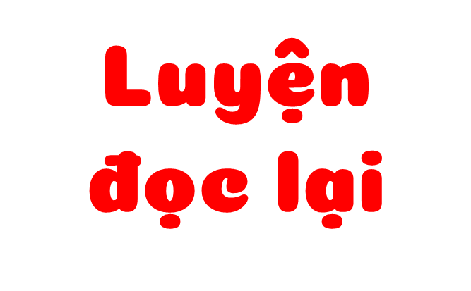

Slide 24
Vích-to Huy-gô bộc lộ tài năng thơ ca của mình từ rất sớm. Hồi còn là học sinh tiểu học, cậu học chăm, thông minh, giỏi đều các môn.
Một lần, vào giờ kiểm tra Toán cuối năm, trong khi các bạn khác mải miết làm bài thì không hiểu sao Huy-gô lại ngồi cắn bút từ đầu giờ. Thầy giáo cũng sốt ruột thay cho học trò của mình. Chỉ còn hai mươi phút nữa là phải nộp bài. Các bạn xung quanh đã có người làm xong, thế mà Huy-gô vẫn ngồi cắn bút, hai tai đỏ nhừ. Thầy giáo lại giơ đồng hồ ra xem và nhìn Huy-gô. Còn mười lăm phút nữa. Lúc này, Huy-gô bắt đầu đặt bút viết. Thầy giáo thở phào. Nhưng liệu có kịp không nhỉ? Ông lo lắng thay cho Huy-gô.
Huy-gô mải miết viết và may thay, khi tiếng trống báo hết giờ vang lên thì cậu cũng viết xong đáp số và mang bài lên nộp. Thầy giáo liếc nhìn bài của Huy-gô. Đáp số đúng rồi! Chợt thầy reo lên:
- Lời giải bài toán được viết bằng thơ! À, ra thế!
Sau này, Vích-to Huy-gô đã trở thành nhà văn, nhà thơ, nhà viết kịch nổi tiếng thế giới.
(Theo Kể chuyện danh nhân thế giới)

Slide 25


